Slide 1
Samen bouwen aan de ICT-toekomst
Frank Robben

Slide 2
Agenda
Context
Cloud
  wat en soorten
  evaluatie mogelijkheden publieke cloud
G-Cloud
  wat ?
  voordelen en succesfactoren
  organisatie
    governance
    financieel
    human resources
    veiligheid
Impact van de G-Cloud
Overzicht van de G-Cloud-diensten en -projecten
G-Cloud en Inspectie van Financiën

Slide 3
Agenda
Context
Cloud
  wat en soorten
  evaluatie mogelijkheden publieke cloud
G-Cloud
  wat ?
  voordelen en succesfactoren
  organisatie
    governance
    financieel
    human resources
    veiligheid
Impact van de G-Cloud
Overzicht van de G-Cloud-diensten en -projecten
G-Cloud en Inspectie van Financiën

Slide 4
Quelques tendances importantes en ICT
Interconnec-tivity
Service architecture
Mobile devices & wearables
3D printing
Internet of things platforms
…
Autonomous agents and things
Adaptive security architecture
Big data
4

Slide 5
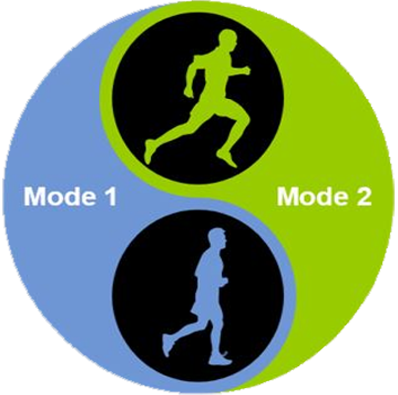
Trends
Sprint
Agiliteit
Gebruikersgericht
Continue wijzigingen
Nieuw / onzekerheden
Korte cycli
Marathon
Betrouwbaar
Price / performance
Planning
Standaardprocessen
Lange cyclus

Slide 6
Trends
Sprint
Marathon
We moeten beide kunnen

Slide 7

Magere jaren

Slide 8

Hoe kosten beheersen en
toch inspelen op opportuniteiten ?

Slide 9

Er bestaat niet één enkele oplossing
Enkele ideeën
Synergieën - transformaties
Ontwerp toepassingen
Bestaffing
Deling van ressources
  publieke cloud
  hybride G-Cloud

Slide 10
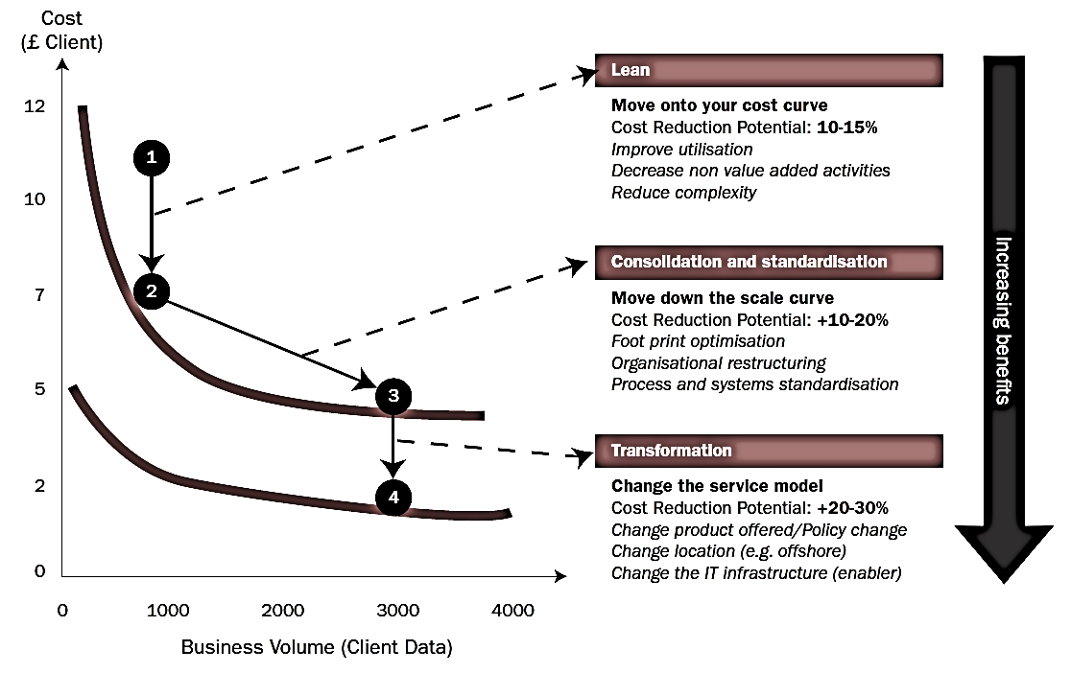
Synergies - transformations
Bron: Booz Allen Hamilton

Slide 11
KSZ - # berichten - ICT budget in €

Slide 12


TCO van toepassingen
50 X
ontwikkel-
kost
Zwak
design
6 à 7 X
ontwikkelkost
Sterk
design
Weinig wijzigingen
Veel wijzigingen

Slide 13

Bestaffing: goede mix
Structurele behoeften
eigen mensen (statutairen of contractuelen)
gedetacheerden
Punctuele behoeften
externe consultants
Bewezen systeem
25 jaar
900 IT’ers

Slide 14
Agenda
Context
Cloud
  wat en soorten
  evaluatie mogelijkheden publieke cloud
G-Cloud
  wat ?
  voordelen en succesfactoren
  organisatie
    governance
    financieel
    human resources
    veiligheid
Impact van de G-Cloud
Overzicht van de G-Cloud-diensten en -projecten
G-Cloud en Inspectie van Financiën

Slide 15


Qu’est-ce que le cloud ?
As a Service - TIC offert comme un service
  Propre hardware et logiciel -> prestataire de services
  Infrastructure as a Service: infrastructure physique virtualisée et partagée
  Platform as a Service
  Software as a Service

Slide 16
G-Cloud: focus
Applications business
Core business (déclarations, processus métier…)
Composants et applications standard
Site web | Gestion des accès | Outil de traduction | …
Partager
Plateforme applicative
Open Source | IBM | Microsoft| Oracle | SAS | …
Partager
Infrastructure douce
Virtualisation | Securité | Mail | VoIP | …
Partager
Infrastructure dure
Computing | Network | Storage
Partager
16

Slide 17

As a service : principes majeurs
Self-service : le service est entièrement industrialisé et automatisé
Disponibilité : le service peut démarrer immédiatement
Extensible et élastique : la capacité utilisée peut augmenter et diminuer en toute flexibilité pour chaque client
Partagé : utilisateurs multiples pour des effets d’échelle
Facturation basée sur la consommation : en fonction de l’utilisation réelle (mais avec partage des coûts de toute la plateforme)
Seuil d’accès peu élevé : la complexité sous-jacente est rendue transparente pour l’utilisateur
Hétérogénéité et flexibilité
Approche incrémentielle, explorative et itérative

Slide 18
Virtualisatie
Consolidatie van fysieke servers
> 70% van niet geconsolideerde servers makkelijk te consolideren

Slide 19







Types de déploiements dans le cloud
Public Cloud
Shared
Hybrid
Access/Control
Outsourced Community Cloud (= off-premise)
Community Cloud on-premise
Private Cloud on-premise
Outsourced Private Cloud (= off-premise)
Dedicated
Location
Customer
Service Provider

Slide 20

Kunnen we naar de publieke cloud?

Slide 21

Geen landen gekend die massaal gevoelige gegevens in publieke cloud brengen
Privaat ⬄ algemeen belang
Kost
Confidentia-liteit
Continuiteit
Vendor lock-in

Slide 22

Indien de gegevens van één individu of
bedrijf verdwijnen of bekend raken wordt een
privaat belang geschonden
Indien gegevens van massaal veel
burgers of bedrijven verdwijnen of
bekend raken dan ontstaat er een
bedreiging voor essentiële econo-
mische of veiligheidsbelangen

Slide 23
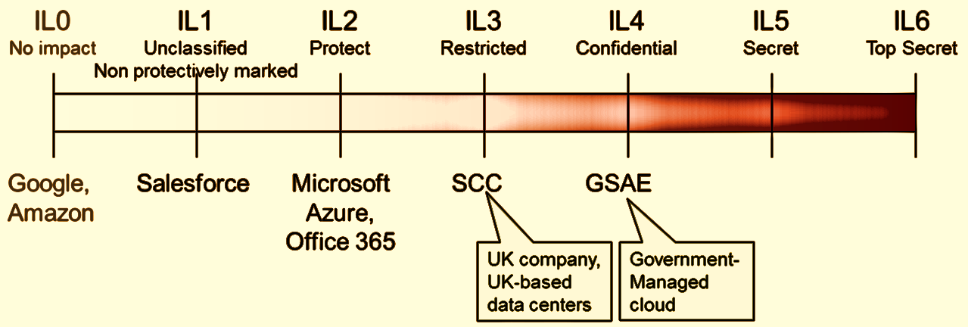
Voorbeeld UK: gebruik impact levels
Secret en Top Secret nooit in een community cloud
Massale data met impact op burgers (vb op sociale zekerheidsrechten) enkel in overheidscloud

Slide 24

Confidentialiteit
Ongeveer elke staat heeft equivalent van ‘patriot act’
MLAT’s: Mutual Legal Assistance Treaty
Evolueert steeds: US hoog gerechtshof stelt huiszoekingsbevel voor dat geldig is in alle rechtsgebieden in US (april 2016)
Notes:
1) authority in the government to require a Cloud service provider to disclose customer data in certain situations, and in most instances this authority enables the government to access data physically stored outside the country’s borders, provided there is some jurisdictional hook, such as the presence of a business within the country’s borders. Even without that “hook,” MLATs can be used to allow access to data across borders.
(…) The existence of MLATs diminishes any argument that data stored in one jurisdiction is immune from access by governmental authorities in another jurisdiction. For example, Germany signed a Mutual Legal Assistance Treaty in Criminal Matters with the United States in 2003 and a Supplementary Treaty to the Mutual Legal Assistance Treaty in Criminal Matters in 2006. Both treaties entered
into force on October 18, 2009 and allow authorities in each country to request and receive information located in the other’s jurisdiction (including information stored in third-party facilities).
A Global Reality: Governmental Access to Data in the Cloud - A comparative analysis of ten international jurisdictions Governmental access to data stored in the
Cloud – including cross-border access – exists in every jurisdiction by
Winston Maxwell, Paris, France Christopher Wolf, Washington, DC 23 May 2012
Updated 18 July 2012
2) US judges issue warrants on computers in any jurisdiction
REUTERS APRIL 28, 2016 9:33 PM

Slide 25

Confidentialiteit: encryptie als oplossing ?
Homomorfe encryptie nog onvoldoende performant
Algoritmen kunnen in 10 – 15 jaar volledig gebroken zijn (MD-5 ontworpen 1991, zwaktes in 1996, volledig gebroken 2010)
Quantum computing 15 à 30 jaar ? RSA encryptie kwetsbaar

Slide 26

Continuiteit
Overnames en fusies (Appfog)
Faillissement (Nirvanix)
Notes:
On June 14, 2013, CenturyLink announced the acquisition of AppFog, a Portland-based Platform as a Service used by over 100,000 developers to automate the deployment of software on public clouds such as Amazon Web Services and OpenStack.
Last September (2014) customers of storage provider Nirvanix got what could be worst-case scenario news for a cloud user: The company was going out of business and they had toget data out, fast.

Slide 27

Vendor Lock-In
Zéér moeilijk onderhandelen
Onmiddellijke stopzetting diensten
Notes:
Uit de grote negotiaties weten we dat vendors nauwelijks te bewegen zijn in belangrijke zaken gedurende negotiaties als zij zich bewust zijn van de lock-in van de klant. We denken hierbij vooral aan de weigering om de audit clausules aan te passen.
In Cloud is dit niet anders dan in klassieke software licenties.
We hebben wel ervaren wat het is al een vendor onmiddellijk zijn diensten kan afsluiten.
Zo was er een misverstand bij de leverancier van « JIRA » en de dienstverlening werd met onmiddellijke ingang en eenzijdig door de leverancier afgesloten. Na overleg werd de dienstverlening hersteld, maar als er een fundamentele discussie zou geweest zijn dan stonden we onder onvergelijkelijke druk om toe te geven.
In de huidige situatie, bij meningsverschil met een leverancier kunnen we vaak nog verder werken met de beschikbare licentie. (Dit is in mindere mate het geval wanneer een sleutel nodig is zoals bij SAS). Bij Cloud diensten kan de dienst onmiddellijk doorgeknipt worden.

Slide 28

Concluderende vaststellingen
Zuivere public cloud niet geschikt
Secure private cloud on-premise voor secret en top secret
Hybride (mix van community on-premise en public) cloud voor andere niveaus =>

Slide 29
Agenda
Context
Cloud
  wat en soorten
  evaluatie mogelijkheden publieke cloud
G-Cloud
  wat ?
  voordelen en succesfactoren
  organisatie
    governance
    financieel
    human resources
    veiligheid
Impact van de G-Cloud
Overzicht van de G-Cloud-diensten en -projecten
G-Cloud en Inspectie van Financiën

Slide 30
Qu’est-ce que le G-Cloud ?
Plateforme ICT publique commune
  cible actuelle : État fédéral (SPF, SPP, IPSS, OIP)
  extensible à d’autres autorités intéressées
Modèle de cloud communautaire hybride
  appel au cloud public si possible
  cloud communautaire privé depuis les data centers géré par l’État
  exécution opérationnelle avec un large recours au secteur privé

Slide 31
Principes de base
Synergie maximale lorsque c’est possible et lorsque cela génère des gains d’efficacité et/ou des économies tout en maintenant ou en améliorant la qualité du service au client
Dans les domaines de synergie, pas d’offre multiple au sein de l’État fédéral et attribution à celui qui est le plus à même de proposer une forme de service commune
Synergie basée sur l’orientation résultat, le sens des responsabilités et la confiance
Principe “comply or explain”

Slide 32





Collaboration á
Efficacité á
Coût â
Qualité á

Slide 33





Qu’est-ce que le G-Cloud ?
Un programme comprenant des projets de synergie
Synergie pour des services existants et nouveaux
Pour les services
publics
Géré par les services publics
En collaboration avec le secteur privé

Slide 34




G-Cloud-’producten’
Procurement
Samenwerkingá
Efficiëntieá
Projecten
Synergie
Services
Kostâ
Kwaliteitá
Kennis & Expertise

Slide 35
Niet alleen technisch, ook strategisch
Gepaste ICT-architectuur op verschillende lagen (infrastructuur, gegevens, basissoftware, business-toepassingen)
  waarom ?
    kostenbeheersing: slechte design en veel
    wijzigingen verhogen kost exponentieel
    time to market
    onderhoudbaarheid
    flexibiliteit
    mobiliteit
    veiligheid
    beschikbaarheid van resources
  kenmerken
    dienstengeörienteerd
    modulair
    interoperabel (gebaseerd op open standaarden of open specificaties)
    uitbreidbaar
    gebaseerd op hergebruik van componenten en gegevens

Slide 36
Niet alleen technisch, ook strategisch
Gepaste sourcingkeuzes
  waarvoor wordt beroep gedaan op
    Infrastructure as a Service (IaaS)
    Platform as a Service (PaaS)
    Software as a Service (SaaS)
  wat doen we nog zelf ?
  grote impact op ICT-afdeling
    reductie van
      technisch infrastructuur- en platformbeheer
      eigen ontwikkeling => vervangen door standaard
      pakketten en SaaS-oplossingen (geen customisatie !
      good is good enough – enkel relevante modules)
    ontwikkeling van
      architectuurfunctie
      informatieveiligheids- en compliancefunctie
      proces- en informatie-analyse
      businesskennis
      kennis van ICT-markt en haar ontwikkeling

Slide 37
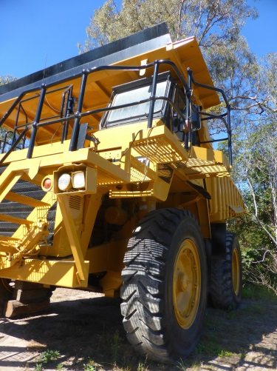


Pourquoi le G-Cloud ?
Création d’un effet d’échelle : efficience et haute qualité/disponibilité
Respect de la confidentialité et protection des données
Plus grande concentration sur le business et la flexibilité pour le réaliser

Slide 38

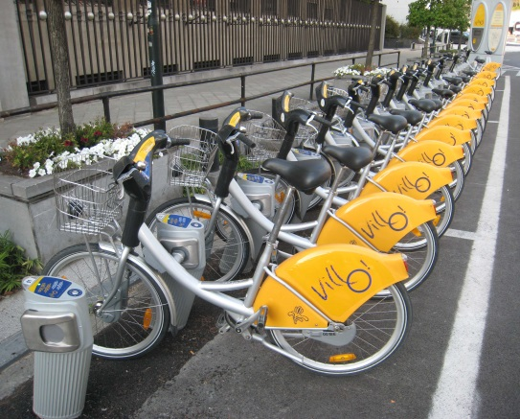

Pourquoi le G-Cloud ?
Plus grands poids
vis-à-vis des fournisseurs
Mutualisation de la connaissance et des ressources
Évolution technologique plus rapidement disponible pour tous

Slide 39
Opportunités et défis
Défis
Sécurité
Confidentialité
Continuité
Connaissance
Controle stratégique
Opportunités
Maîtrise des coûts
Collaboration
Self-service
Effet d’échelle
Qualité
Flexibilité

Slide 40

Facteurs de succès du G-Cloud
Efficience
Sécurisation adaptée (risque ↘)
Collaboration et confiance optimales entre les institutions
Différenciation de l’offre : pas de ‘one size fits all’ mais pas de travail sur mesure non plus
Capacity management
Approche en phases, pas de ‘big bang’
Service de qualité : service / SLA

Slide 41
G-Cloud et le secteur privé
G-Cloud ≠ ICT insourcing
Marchés publics
outil de traduction, converged infrastructure, unified communications, sécurisation de réseau, storage, back-up...
Concertation avec le secteur dans le cadre de certaines plateformes spécifiques
IBM, Microsoft, Oracle, SAS, ...

Slide 42
Organisatie van de G-Cloud
Regering
G-Cloud Operations & Programme Board
G-Cloud Strategic Board
FODs/PODs
(Horizontale FOD, FOD FIN, Belnet, …)
OISZ/ION (KSZ, ...)
Vereniging van FODs/PODs/ ION
Privé-ICT-firma’s o.l.v. FOD/OISZ/...
3 Colleges (FODs, OISZ, ION)
SIT (ICT-managers van FODs, OISZ, ION)
Service
owners
42

Slide 43

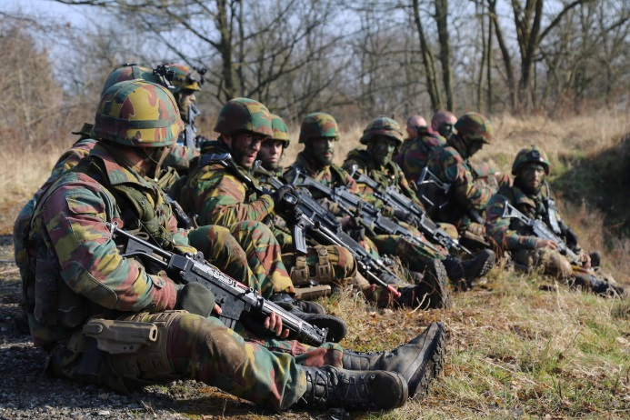
G-Cloud organisatie
G-Cloud Strategic Board : strategische aansturing door topambtenaren
G-Cloud Operations & Programme Board:
CIO’s voor operationele aansturing

Slide 44


G-Cloud organisatie
Concrete technische projecten
Interinstitutionele samenwerking in specifieke projecten
  afhankelijk van interesse en engagement van overheidsdiensten

Slide 45
Rôle du G-Cloud Strategic Board
Fixe la vision G-Cloud
Détermine les priorités
Veille à ce que chaque service G-Cloud soit proposé par un Service Owner disposant des compétences nécessaires
Suit les services (disponibilité, performance, capacité) (SLA)
Veille à une méthode d’imputation des coûts adaptée
Suit le program management (‘projets’)
Assure la politique générale pour la façon dont les opérations doivent être proposées
Apporte un input pour la politique ICT du gouvernement
Exécute la politique ICT et rend compte au gouvernement
Les membres rendent compte au Collège où ils siègent

Slide 46
Rôle du G-Cloud Operations & Programme Board
Fournit l’input nécessaire au G-Cloud Strategic Board
Concrétise les priorités qui y sont fixées dans le respect des SLA
Emet des propositions d’attribution des services G-Cloud à un ‘service owner’
Détermine les caractéristiques, l’architecture et la sécurité des services fournis
Gère le catalogue des services
Détermine le calendrier des cahiers des charges
Exécute le program management
Assure la gestion RH d’encadrement des collaborateurs qui travaillent pour les différents services G-Cloud
Rend compte aux collègues du SIT (directeurs IT)

Slide 47
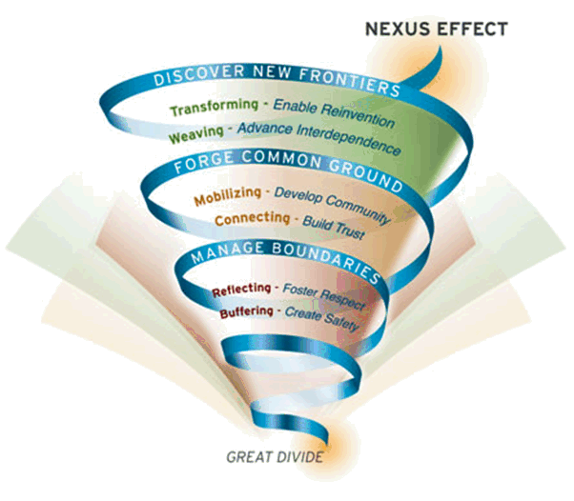
Gestion du changement

Slide 48
G-Cloud - Aspects financiers
Le coût d’un service est
  soit à charge de l’institution qui en est responsable
  soit reparti entre les clients du service
Services G-Cloud économiques par rapport à une implémentation interne (TCO - Total Cost of Ownership)
  calcul du TCO complet difficile
Le plus possible ‘pay-for-use’

Slide 49
G-Cloud - Ressources humaines
3500 collaborateurs avec un profil IT au sein de l’État fédéral
War-for-talent et pyramide des âges inversée
Organisation à frais partagés
Impact sur les collaborateurs ICT : shift de travail de routine vers la création des solutions novatrices
Réalisation des projets en utilisant des ‘Tiger Teams’, des équipes virtuelles contenant des experts des différentes institutions

Slide 50
G-Cloud - Sécurité et policies
Eléments cruciaux du G-Cloud
  mutualisation des services
  couverture des risques
Non orienté vers des use cases spécifiques
(ex. sûreté de l’État...)
Security framework conforme aux standards
Projet G-Cloud <-> besoins au niveau de la sécurité

Slide 51

Réalisation des projets
Identification d’un besoin concret d’une institution → est-ce une mutualisation possible ?
Intérêt des CIO ?
Composition d’un groupe de projet
interinstitutionnel
  définition du scope
  méthodologie
  coûts / bénéfices
Réalisation du projet
  devis
  développement ‘in-house’
  ou une combinaison des deux
! Transition mode projet -> service

Slide 52
Approvisionnement partagé
Collaboration concernant les marchés publics
  juridique : clause de centrale des marchés
  savoir-faire : achat ICT spécialisé
  simplicité : moins de charge administrative pour le secteur privé et l’État
  possibilité d’accélérer les achats et d’éviter des doubles procédures de cahiers des charges
  réductions de prix grâce au volume
Licences logicielles
  négociations avec les fournisseurs
  échange des licences inutilisées

Slide 53
Agenda
Context
Cloud
  wat en soorten
  evaluatie mogelijkheden publieke cloud
G-Cloud
  wat ?
  voordelen en succesfactoren
  organisatie
    governance
    financieel
    human resources
    veiligheid
Impact van de G-Cloud
Overzicht van de G-Cloud-diensten en -projecten
G-Cloud en Inspectie van Financiën

Slide 54
G-Cloud impact: voorbeelden
Gecentraliseerde licentieonderhandelingen met Microsoft: extra kortingen bekomen op O365 licenties ( ~ 0,5M€ jaarlijks voordeel)
Schaalvergroting => dalende kostprijs G-Cloud diensten: compute -12%, storage -40% in 9 maanden tijd
Hergebruik van opdrachtencentrales op grote schaal

Slide 55
G-Cloud impact: voorbeelden
UCC
  Lokale voordelen: NWOW, betere/snellere communicatie tussen medewerkers
  Globale voordelen: standaardisatie, vlottere communicatie tussen overheidsdiensten
  Veel interesse: ONVA/RJV, FOD SZ / SPF Aff Soc, INAMI / RIZIV, FOD WASO, FOD ECO, RSZ, CREG, Sigedis, RVA, Persopoint, Fedris, KSZ, Smals, ...

Slide 56
G-Cloud: impact voor u
Gebruiker
Leverancier
Partner

Slide 57
G-Cloud: impact voor u
Gebruiker
Consumeren van diensten
Prijs / kwaliteit afweging
Functionele match
Synergie afweging
IT strategie
Leverancier
Partner

Slide 58
G-Cloud: impact voor u
Leverancier
Aanbieden van diensten
Competitieve prijs
Evolutie
Dienstverlening
Synergie afweging
Gebruiker
Partner

Slide 59
G-Cloud: impact voor u
Gebruiker
Leverancier
Partner
Samenwerking / synergie
Klankbord voor evolutie
Strategiebepaling

Slide 60
Agenda
Context
Cloud
  wat en soorten
  evaluatie mogelijkheden publieke cloud
G-Cloud
  wat ?
  voordelen en succesfactoren
  organisatie
    governance
    financieel
    human resources
    veiligheid
Impact van de G-Cloud
Overzicht van de G-Cloud-diensten en -projecten
G-Cloud en Inspectie van Financiën

Slide 61
G-Cloud-projecten
Businesstoepassingen
Standaardcomponenten en -toepassingen
BabelFed
ITSM
Service desk
Web Content Management
BeConnected
Sharepoint
Platform
GreenShift
Open Source
Business Intelligence & Big Data Analytics
YellowShift
Microsoft
BlueShift
IBM
RedShift
Oracle
Zachte infrastructuur
Backup
Unified Communications & Collaboration
Internet Access Protection
Archiving
IAM / ShaD
Harde infrastructuur
Virtual Machine
Network
Hypervisor
Bare Metal
Housing
LAN/WAN
Storage
Preparation
Realization
Service
On hold
Notes:
UCC: Voice beschikbaar / mail in uitbouw (december)
ShaD: federation beschikbaar / andere versies in uitbouw

Slide 62
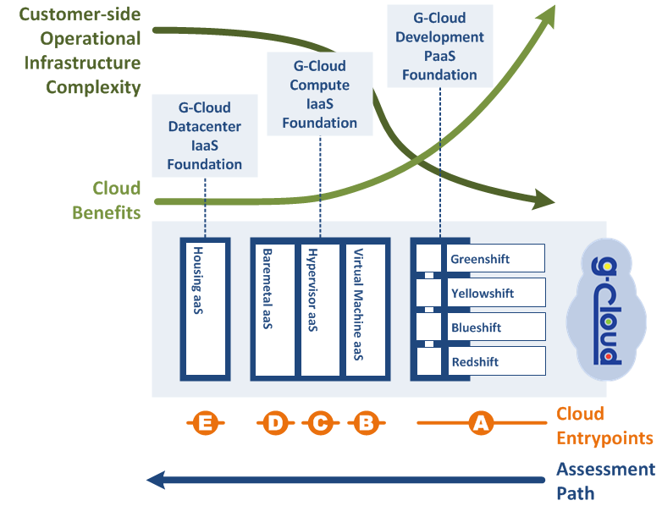
Possibilités d'entrer

Slide 63
Datacenter consolidatie
NAAR
VAN
ca. 40 datacenters
≠ schaal
legacy, complexiteit
hoge kost connectiviteit per datacenter
≠ service levels
power & cooling limitaties
aparte supervisie
ca. 4 datacenters
grote schaal
gestandaardiseerd
high-speed fiber interconnectie
24x7 services
future-proof power & cooling
gemeenschappelijke supervisie

Slide 64



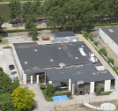

Datacenter consolidatie
Performante interconnecties (DWDM, Extranet, Belnet, commerciële operatoren…)
24x7 Bewaking & beheer
SLA (end-to-end): >99,9%
Future-proof
Glasvezel-verbindingen
Belnet

Slide 65
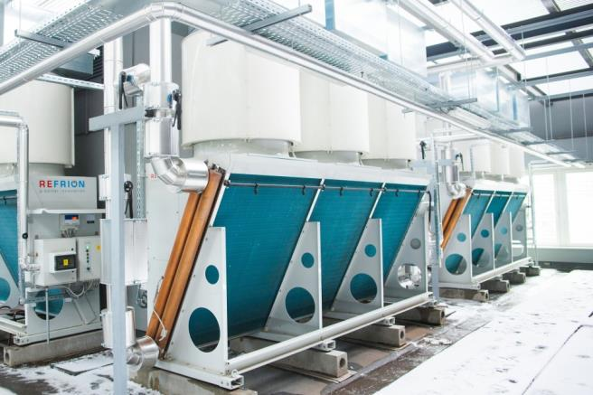


Ecologisch en economisch
Koeling met buitenlucht
Koeling met water (kanaal)
Sterk kostenbesparend

Slide 66




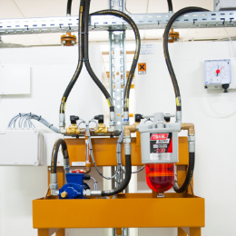
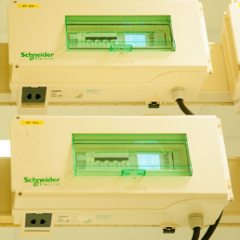

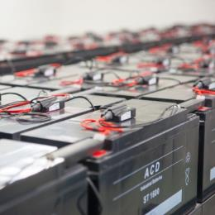
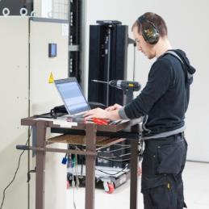
Omgevingsbeveiliging Tier 3+
Stroomtoevoer*
UPS (batterijen)*
Dieselgeneratoren*
Koeling*
Netwerktoegang*
Toegangscontrole
Bewaking 24x7
Branddetectie
Blusinstallaties
*Ontdubbeld (2N of 2N+1)
Op essentiële punten Tier-4 equivalent

Slide 67

Gecoördineerde supervisie
24x7 monitoring
Multi-datacenter
End-to-end
  Hardware
  Basiscomponenten
  Applicaties
  Bedrijfsprocessen
SLA-management
Permanent on-site + wachtdienst

Slide 68
G-Cloud “Compute”
Virtuele servers
Gemakkelijk en snel te verkrijgen zonder zelf logistieke en technische operaties te moeten uitvoeren
Met het ruim en gediversifieerd aanbod kan de gebruiker de beste oplossing kiezen in functie van specifieke behoeften (bare metal, hypervisor, VM)
Unmanaged (in eigen beheer) en managed VMs
Facturatiemodel
Beschikbaar in partiële self-service

Slide 69
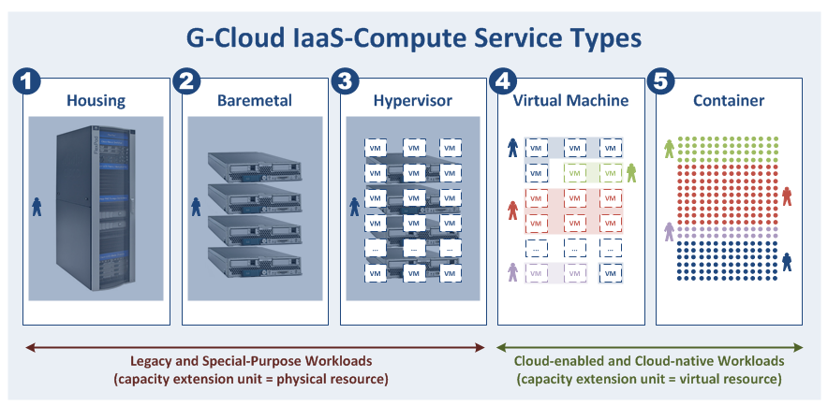
Compute Types versus Workloads
Gebruikers hier willen typisch meer controle over de onderste lagen van de technologiestack (servers, netwerkapparatuur, hypervisor, OS, ...)

Slide 70
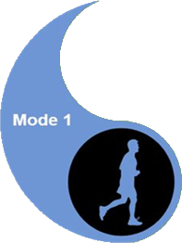

Compute Types versus Workloads

Slide 71
Platform as a Service
Abstractie van onderliggend platform voor developers
Hoge graad automatisatie (‘zero touch deployment’)
Hogere productiviteit
DevOps manier van werken
‘Shifts’: Green (open source), Blue (IBM), Yellow (Microsoft), Red (Oracle)

Slide 72
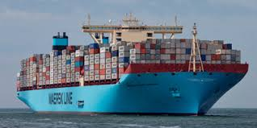
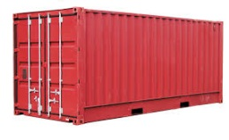
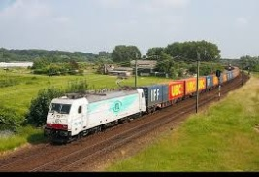
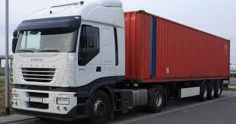






Platform as a Service - containers
Introductie container technologie
Vertaald in moderne technologie als Platform-as-a-Service
Individuele
inhoud
Geïsoleerd opgeslagen
En makkelijk verplaatsbaar
Monitoring
Beveiliging
Logging
Coming
soon

Slide 73

PaaS - Samenwerkingsvormen
Overheid ecosysteem
Andere sectoren
Componenten delen
Toepassing
1
Toepassing
2
Toepassing
N
Partner 1
Partner 2
Partner N
Platform samenwerking
DB
DB
Technologische samenwerking
DB
DB
DB

Slide 74
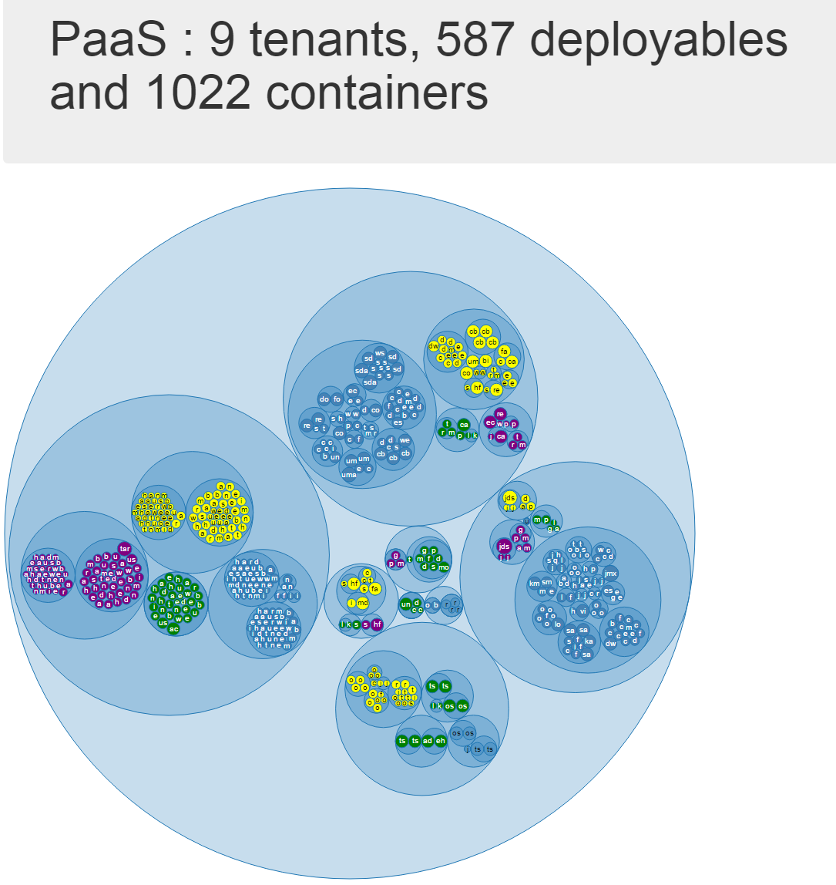
Greenshift = Slideware? Non
PROD
Ehealth Core
VAS
CAAMI
Portaal Soc Sec
Sites statiques
NON PROD
BCSS

Slide 75
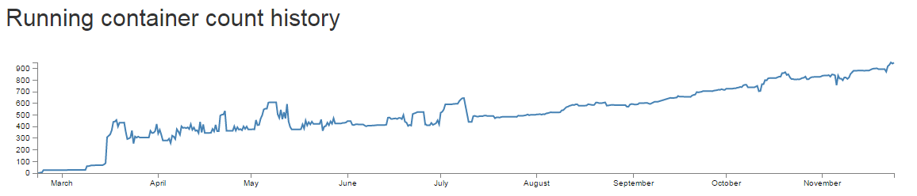
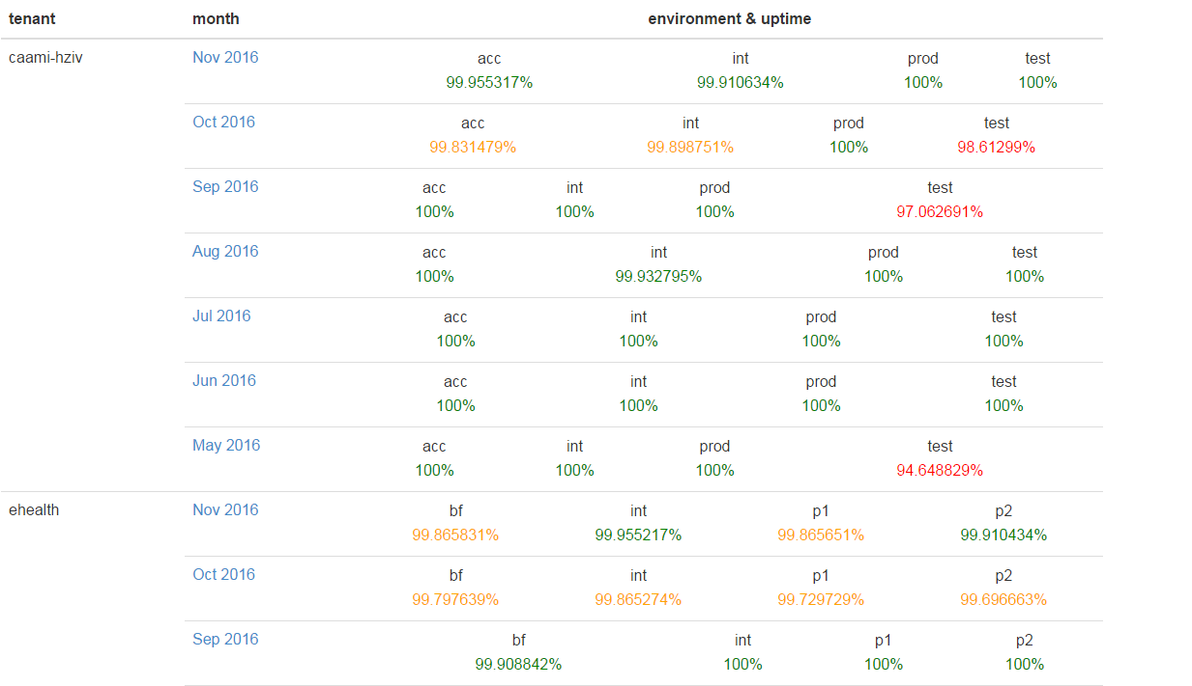
Greenshift = Slideware?

Slide 76
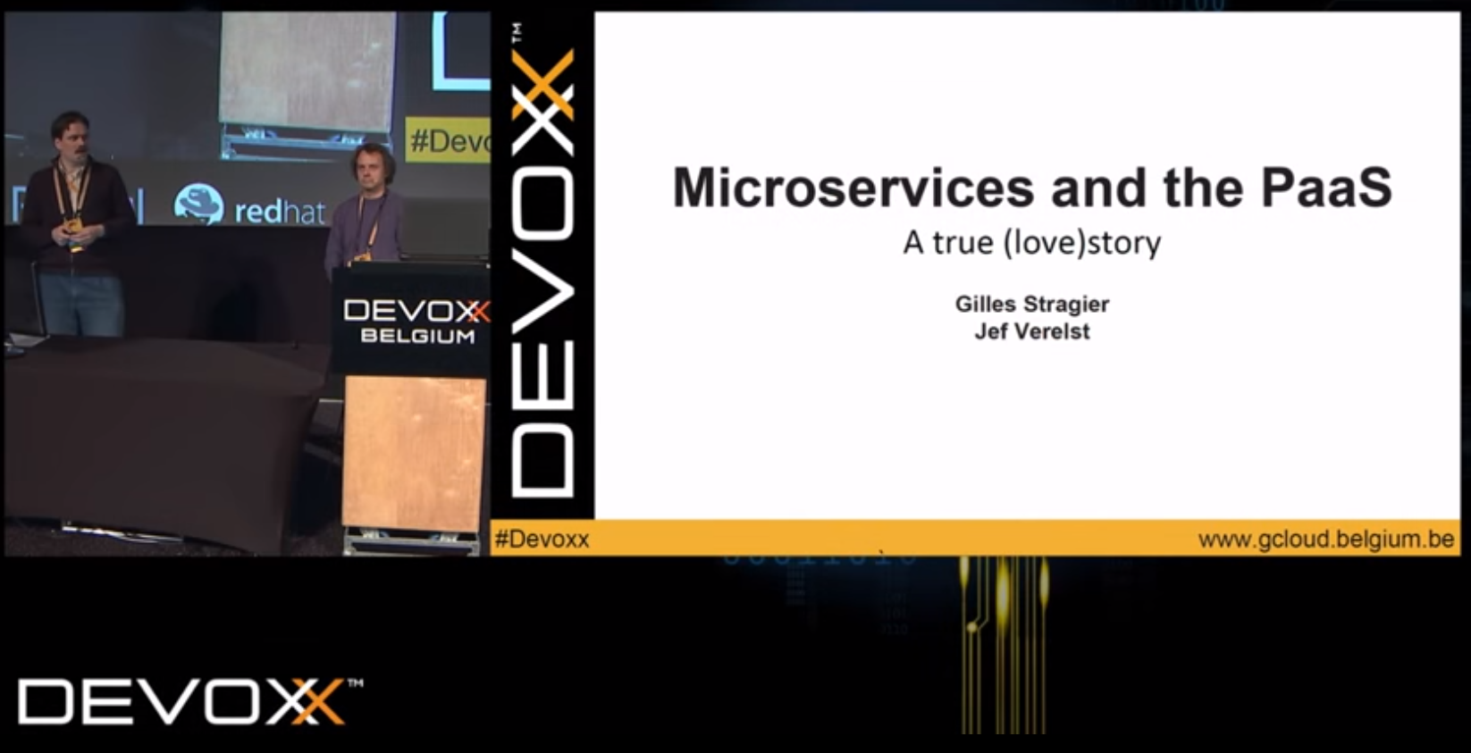
Want more?
https://youtu.be/f83bncVXPOY
When CAAMI/HZIV was looking for a place to host their innovative microservice solution, they chose for the PaaS within the G-Cloud initiative.
In this session, we will show you an application of microservices architecture, and how the platform helped solving some of our challenges.
Warning : Real world examples included

Slide 77
G-Cloud “Storage”
Opslagmogelijkheden van gegevens op een veilige manier en rekening houdend met een snelle beschikbaarheid.
Geen eigen investering in fysieke opslagcapaciteit
Beschikbaarheid van verschillende “classes”
Storage Class | Average Response Time (*) | Peak Response Time (**) | Availa­bility | Min. LUN Size | Netwerk
1 High Performance + | 5 ms | 10 ms | 99,99% | 50GB | Fibre
2 High Performance | 10 ms | 30 ms | 99,9% | 250GB | Fibre
3 Standard Performance | 10 ms | 50 ms | 99,5% | 250GB | Fibre
4 Basic Performance | 20 ms | 200 ms | 99% | 250GB | Fibre
5 Low-cost Storage | 30 ms | 500 ms | 99% | 500GB | Copper or Fibre
(*) Average reponse time: maximale antwoordtijd gedurende 95% van de tijd
(**) Peak reponse time: maximale antwoordtijd gedurende 99% van de tijd

Slide 78
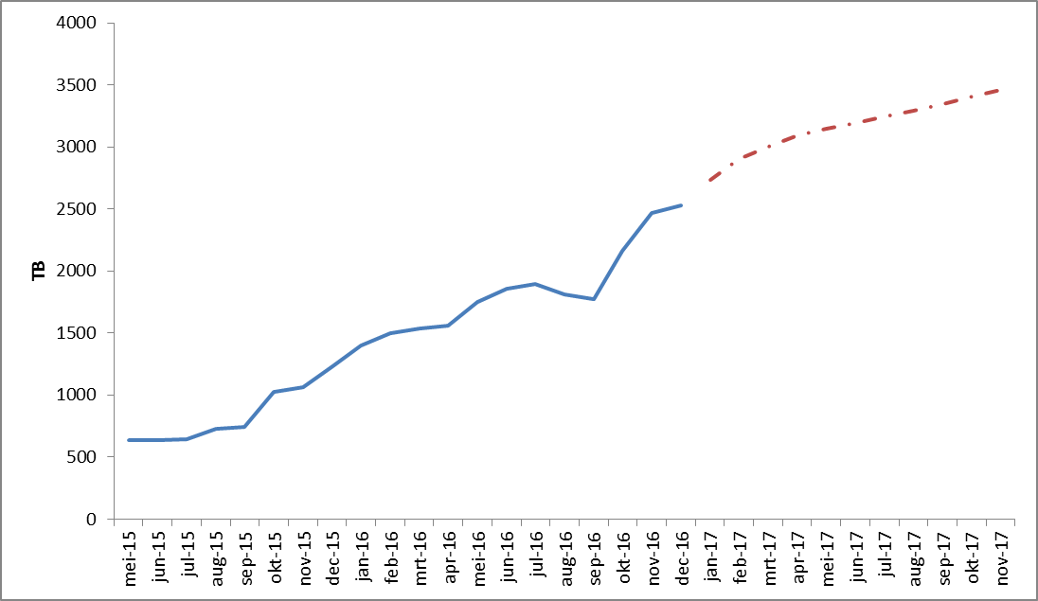
G-Cloud “Storage”
Evolutie van “allocated TB” op StaaS

Slide 79

Internet Access Protection
Data communicatie tussen verschillende partijen over internet neemt toe
INTERNET
OTHERS
UNTRUSTED
LAN
Nood aan bescherming tegen bedreigingen vanaf internet
OTHERS
OTHERS
NETWORK
NETWORK
Overheidsinstellingen investeren in individuele bescherming
GOV
GOV
GOV
NETWORK
NETWORK
NETWORK
GOV
A.
Connectiviteit naar het gemeenschappelijk beschermings « schild »
GOV
GOV
NETWORK
NETWORK
NETWORK
B.
Een gemeenschappelijke minimaal gegarandeerde bescherming
IAP
C.
Aanvullende individuele bescherming via gemeenschappelijke kadercontracten

Slide 80
ShaD
Shared Directory
Basiscomponent voor gedeelde diensten (Babelfed, VMaaS, Sharepoint, BeConnected, ...)
Authenticatie van gebruiker ahv credentials instelling
Contactgegevens van de gebruiker
Instellingen blijven eigenaar en beheerder van hun gegevens

Slide 81
ITSM
Helpdesk, ticketing en algemene technische ondersteuning van ITIL-processen (incidentmanagement en CRM/ondersteuning call centers)
Centrale instantie (uitwisseling van ticketten) of eigen instantie
SaaS-oplossing (ServiceNow – Fujitsu)

Slide 82
Agenda
Context
Cloud
  wat en soorten
  evaluatie mogelijkheden publieke cloud
G-Cloud
  wat ?
  voordelen en succesfactoren
  organisatie
    governance
    financieel
    human resources
    veiligheid
Impact van de G-Cloud
Overzicht van de G-Cloud-diensten en -projecten
G-Cloud en Inspectie van Financiën

Slide 83
Regie, inbesteding en uitbesteding
Regie: uitvoering met eigen middelen
Inbesteding: opdracht rechtstreeks gegund aan (“quasi”) in-house operator => nieuwe OO wet 17 juni 2016 regelt nu expliciet als uitsluiting: “in-house” (art. 30) alsook “niet-geïnstitutionaliseerde horizontale samenwerking” (art. 31).
Uitbesteding:
  meestal: klassieke overheidsopdrachten en raamovereenkomsten
  zelden: samengevoegde opdrachten
Opdrachtencentrale:
  raamovereenkomst gesloten overeenkomstig regels van toepassing op die aanbestedende overheid
  die optreedt als overheidsopdrachtencentrale via gestandaardiseerde clausule
  deelopdrachten geplaatst overeenkomstig regels van toepassing op die aanbestedende overheid;
  o.m. impact op regels m.b.t. begroting, toezicht, verhaalinstanties, …
  opdrachtendocumenten beschikbaar via eCatalogue

Slide 84
G-Cloud en Inspectie van Financiën
Rol Inspectie van Financiën
  advies en controle
  mbt
    wettelijkheid
    regelmatigheid
    budgettaire haalbaarheid
    opportuniteit
  vanuit het oogpunt van
    doelmatigheid
    doeltreffendheid
    zuinigheid
  oa gebaseerd op onafhankelijkheid, continue opleiding en specialisatie

Slide 85
G-Cloud en Inspectie van Financiën
Uitdagingen
  wederzijds know-how delen tussen overheidsdiensten en IFs
  in partenariaat samenwerken tussen overheidsdiensten en IFs zonder onafhankelijkheid IF in gedrang te brengen
  doelmatigheids/doeltreffendheidsverhogende en kostenbesparende synergieën bevorderen
  administratieve last beperken
  regelgeving overheidsopdrachten teleologisch interpreteren ipv formalistisch
  waarborgen van principe van “comply or explain”

Slide 86
G-Cloud en Inspectie van Financiën
Concreet voorstel
  G-Cloud beschouwen als synergieprogramma dat gevolgd wordt door 1 of 2 IFs
  de betrokken IFs specialiseren zich in strategische inzet van ICT en ICT-overheidsopdrachten
  regelmatige briefing van deze personen door de G-Cloud organen
  advies en controle op doelmatigheid, doeltreffendheid en zuinigheid van het G-Cloud synergieprogramma en van overheidsopdrachten in het kader van dat programma geschiedt eenmalig door die IFs

Slide 87
G-Cloud en Inspectie van Financiën
Concreet voorstel
  IFs/Regeringscommissarissen Begroting geaccrediteerd bij overheidsdienst bewaakt
    beschikbaarheid van budget bij gebruikende/bestellende overheidsdienst
    doelmatigheid en doeltreffendheid bij gebruikende/bestellende overheidsdienst
    respect van principe “comply or explain”
  gespecialiseerde IFs fungeren als competentiecentrum inzake ICT voor hun collega’s, oa om na te gaan dat overheidsopdrachten correct worden aangewend

Slide 88
G-Cloud en Inspectie van Financiën
Concreet voorstel: vragen
  hoe hierover afspraken maken ?
  hoe advies en controle op ICT-dossiers stroomlijnen ?
    over hele proces heen, van procurement tot bestelling
    over grenzen van overheidsinstellingen heen
  hoe IFs voldoende betrekken bij G-Cloud-programma met oog op kennisdeling, zonder onafhankelijkheid Ifs in gedrang te brengen ?

Slide 89
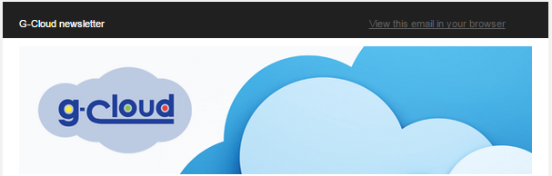
Samen werken aan de G-Cloud
Met deze e-newsletter houdt de Cloud Governance Board, het overlegorgaan dat toeziet op de realisatie van de G-Cloud, u op de hoogte van de meest recente realisaties en evoluties. We nodigen u vriendelijk en met aandrang uit om deze informatie te delen met mogelijk geïnteresseerden binnen uw instelling. U kunt indien gewenst ook het e-mailadres van de betrokkene(n) doorgeven, zodat deze persoon de volgende newsletters rechtstreeks ontvangt.
De G-Cloud mikt op vrijwillige samenwerking om het ICT-beheer van overheden beter op elkaar af te stemmen. Daarom is er een gemeenschappelijke «roadmap» die dient als leidraad, niet als keurslijf. Elke instelling bepaalt zelf de wenselijkheid en de snelheid waarmee ze evolueert naar de G-Cloud.
Door het delen van lastenboeken stroomlijnt de G-Cloud de samenwerking met de privésector. De ICT-noden van meerdere overheden worden gebundeld om de versnippering van budgetten en de administratieve overlast terug te dringen voor privésector en overheid.
Veel leesplezier!
Jan Deprest
Frank Robben
& de voltallige Cloud Governance Board
Schrijf u in via info@gcloud.belgium.be
89

Slide 90

www.gcloud.belgium.be
90

Slide 91
bouwen we samen

Slide 92



Frank Robben
Administrateur-generaal
Kruispuntbank van de Sociale Zekerheid
eHealth-platform
frank.robben@ksz.fgov.be
@FrRobben
http://www.ksz.fgov.be
https://www.ehealth.fgov.be
https://www.socialsecurity.be
http://www.frankrobben.be

